Slide 1
Ценовые индексы и анализ конъюнктуры товарных рынков

Slide 2
Вопросы ценообразования на международном рынке нефти
Новый ценовой эталон: Мексиканский залив vs Северное море - ?
Вячеслав Мищенко, Старший вице-президент Argus Media
Российский Национальный Нефтегазовый Форум
Москва, 20 апреля 2016 г.
Notes:
Finally, let’s look for a moment at how US export cargoes could be priced and more generally, what is the status of price discovery in the US Gulf coast markets.

Slide 3
Экспорт нефти из США – снятие эмбарго
В 2015 году, даже еще при действии запрета, США экспортировали 500,000 b/d преимущественно в Канаду
Арбитраж закрыт по многим направления, прежде всего в Европу.
Латинская Америка видится наиболее вероятным рынком для сбыта американской легкой нефти (конкуренция с поставками из Западной Африки).
Масштабный экспорт нефти из США пока не возможен до тех пор пока существенно не увеличится спрэд между Brent и WTI
Некоторые эксперты оценивают этот период в 3 года
Примерно 600,000 b/d легкой американской нефти будет экспортироваться к 2020 согласно оценке ESAI
На данный момент в США в районе Мексиканского залива существует только один порт способный работать с крупнотоннажными танкерами класса VLCC, LOOP – но, его нужно оборудовать под экспорт.

Slide 4
Экспорт нефти и нефтепродуктов из США
Notes:
US refiners have already been exporting “processed crude” for five years: 2.5 mn b/d!

Slide 5
Что изменится в краткосрочном периоде?
Снятие запрета на экспорт нефти из США значительно усилит привлекательность сорта WTI как глобального бенчмарка
Запуск проектов по развитию портовой инфраструктуры
Magellan планирует построить новые экспортные терминалы в Seabrook и Galena Park в зоне Хьюстона
Канадская нефть будет активно экспортироваться через американские терминалы
Хьюстон становится привлекательным транспортным и рыночным хабом для экспорта североамериканской нефти из США

Slide 6
Портовые и терминальные мощности в зоне Хьюстона: Nederland/Beaumont/Port Arthur
Плюсы:
Терминалы способные отгружать танкеры класса Aframax и Panamax
Разветвленная сеть трубопроводов
Связь с ресурсами Bakken
Минусы:
Почти все терминалы являются на данный момент импортными
Notes:
NEAR HOUSTON SO PARTICIPATES IN LOCAL MARKET

Slide 7
Канадская нефть добавляет ликвидности в Мексиканском заливе
Внутренние экспортные направления в Канаде развиваются медленно
Экспорт через порты США (в первую очередь – Хьюстон) – экономически привлекательная альтернатива внутренним портам
Notes:
Canadian crude has been re-exported from the US in small quantities. A cargo went to Spain, one to India, and one eastern Canadian refinery was taking heavy Canadian from the Houston area by ship to its Quebec refinery. But as we mentioned, the reversal of the 300,000 b/d Line 9 to flows east could reduce this traffic.

Slide 8
Поставки канадской нефти в Техас
Notes:
HUGE SURGE IN 2015 IN THE FACE OF PRICE SITUATION

Slide 9
Argus WTI Houston активно развивается как ценовой эталон
Magellan Midstream – трубопроводная система готова к увеличению потока
In-tank transfer system позволяет развивать спотовую торговлю
Качество стабильное: Permian light из Longhorn/BridgeTex
Argus запустил volume weighted average price с января 2015
Растет доля спотовых сделок
Увеличивается количество участников сделок
CME and ICE включают в контракты WTI Houston

Slide 10
Argus WTI Houston: Предпосылки создания эталонного сорта
Существенные объемы сырья и диверсификация участников торгов
Свободно торгуемые контракты
Инфраструктура поддерживающая рыночный баланс
Свободный доступ к мощностям для хранения
Месторасположение в географической точке формирования локального спроса на нефть
Ценообразование зависит от фундаментальных факторов
Цена «нового эталона» коррелируется с ценой других региональных эталонных сортов
Экспортный потенциал и наличие технической инфраструктуры для «физических» поставок нефти на мировые рынки
Внутренняя добыча нефти с подтвержденными резервами
Принятая рынком методология формирования цены
Прямой доступ участников торгов к финансовому рынку
Наличие торгуемых производных финансовых инструментов

Slide 11
Argus WTI Houston объемы торгов увеличились
Extrapolated volume
Notes:
Physical volume of trade on WTI Houston has risen rapidly, spurred by
Quality concerns over DSW,
Increased amount of crude arriving on Longhorn and BridgeTEx is being sold spot,
More participants in the market,
Easy ability to trade one barrel multiple times at Magellan East Houston
March implied volume is now over 100,000 b/d run rate

Slide 12
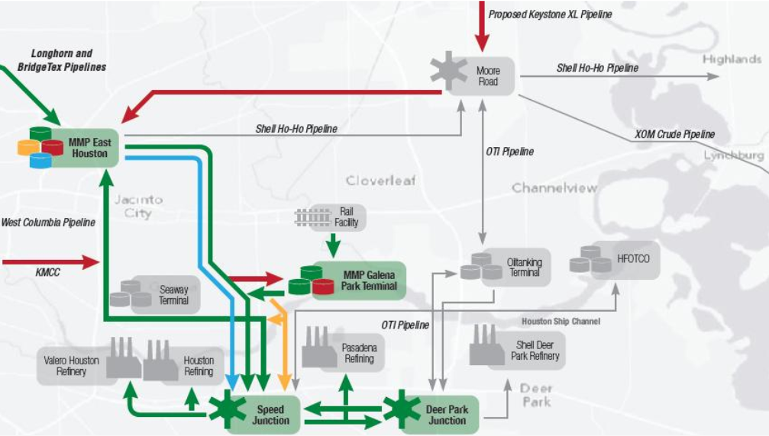
Расширение нефтетранспортной инфраструктуры в Хьюстоне
— Magellan Midstream Partners
Notes:
Magellan has a great many connections. But one possible challenge is the lack of direct access to the water from Magellan East Houston.
The general lack of interconnectivity between systems in Houston needs further development – but the terminals know this and are working hard to expedite

Slide 13
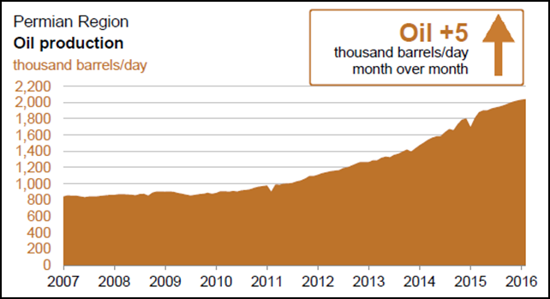
WTI Houston - источники из Пермского бассейна
Source: EIA Drilling Productivity Report, January 2016

Slide 14
Котировка Argus WTI Houston приблизилась к Brent
Notes:
WTI Houston and LLS have shown a very close correlation
WTI at Cushing has also converged into a more steady correlation to the Gulf Coast
THE GULF COAST IS WHERE THE PRICE IS SET, AND OTHER BENCHMARKS ADAPT
Societe Generale: LLS moves first, and WTI and Brent follow after

Slide 15
Эталонные сорта нефти в Мексиканском заливе

Slide 16
Формирование нового ценового эталона
Поддержка фьючерсного рынка в сочетании с качественными характеристиками «продлили жизнь» атлантического ценового эталона North Sea Dated/Dated Brent
Но в средне- и долгосрочной перспективе прогнозируется значительное сокращение добычи и как следствие – падение ликвидности рынка Североморского датированного (Dated Brent)
В силу того, что данный ценовой эталон активно используется в мировой торговле назрели предпосылки к изменению расчета эталонного сорта, либо к его замене на другой бенчмарк
Но – процедура по созданию нового атлантического ценового эталона (либо по изменению существующего) должна быть открытой и «инклюзивной»

Slide 17
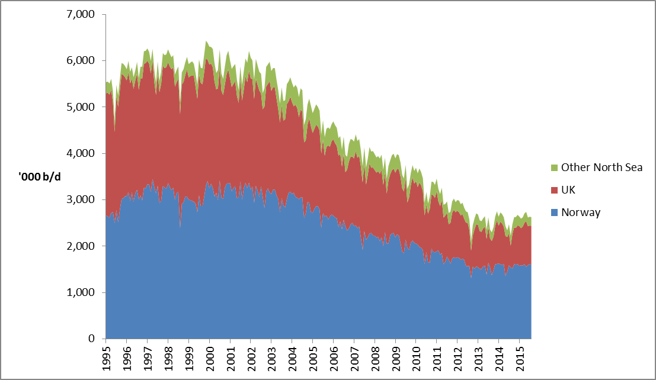
Падение добычи в Северном море
Source: Argus Fundamentals

Slide 18
Трансатлантический арбитраж
Котировка WTI в Кушинге по многим параметрам не подходит для роли «американского» бенчмарка.
Наиболее подходящие марки нефтей производимых в США:
Light Louisiana Sweet (LLS)
Mars
Argus Sour Crude Index (ASCI)
WTI Houston
Снятие эмбарго на экспорт нефти из США – очень важный шаг для американских производителей нефти. Они получают возможность активно включаться в арбитражные поставки на глобальном рынке нефти

Slide 19
Выводы
Производители нефти из США и Канады готовы активно использовать в контрактах котировки нефти, которые формируются под воздействием регионального баланса спроса и предложения
Несколько транспарентных рынков уже сформировались на региональном североамериканском уровне:
LLS и Mars – сильные позиции как на физическом, так и на «бумажном» рынке (высокая ликвидность)
WTI Houston – растущий объем физических сделок
ASCI – представляет корзину всех среднесернистых марок нефти, которые производятся и торгуются в Мексиканском заливе
WCS Houston – высокий рыночный потенциал в 2016
Хьюстон – это тот регион который в краткосрочной перспективе может сформировать новый атлантический ценовой эталон

Slide 20
Вячеслав Мищенко Старший вице-президент, Россия и страны СНГ Тел.: +7 (495) 933-75-71 Почта: vyacheslav.mischenko@argusmedia.com Сайт: www.argusmedia.com
Notes:
Finally, let’s look for a moment at how US export cargoes could be priced and more generally, what is the status of price discovery in the US Gulf coast markets.

